Slide 1
Жители Заволжья- участники Великой Отечественной войны.

Slide 2
В этом году наша страна отмечает 72-летие победы в Великой Отечественной войне. Изучение её истории, биографии её участников помогает нам в полной мере оценить значимость этого события.
3.

Slide 3
По имеющимся у нас сведениям в годы Великой Отечественной войны в действующую армию было мобилизовано более 150 жителей Заволжья.
5.

Slide 4
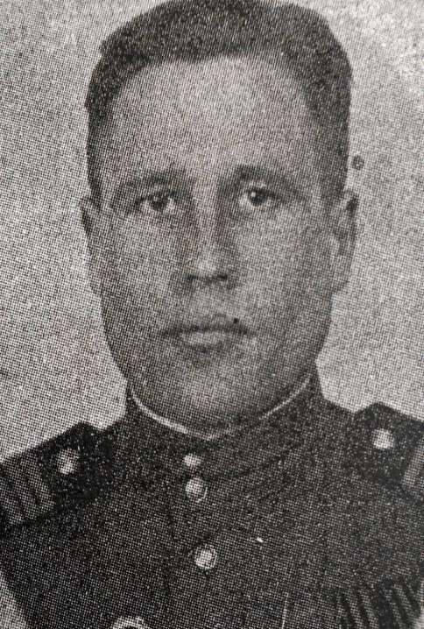
Грачёв Иван Павлович Забайкальский военный округ . Батальон разведки .
6.

Slide 5
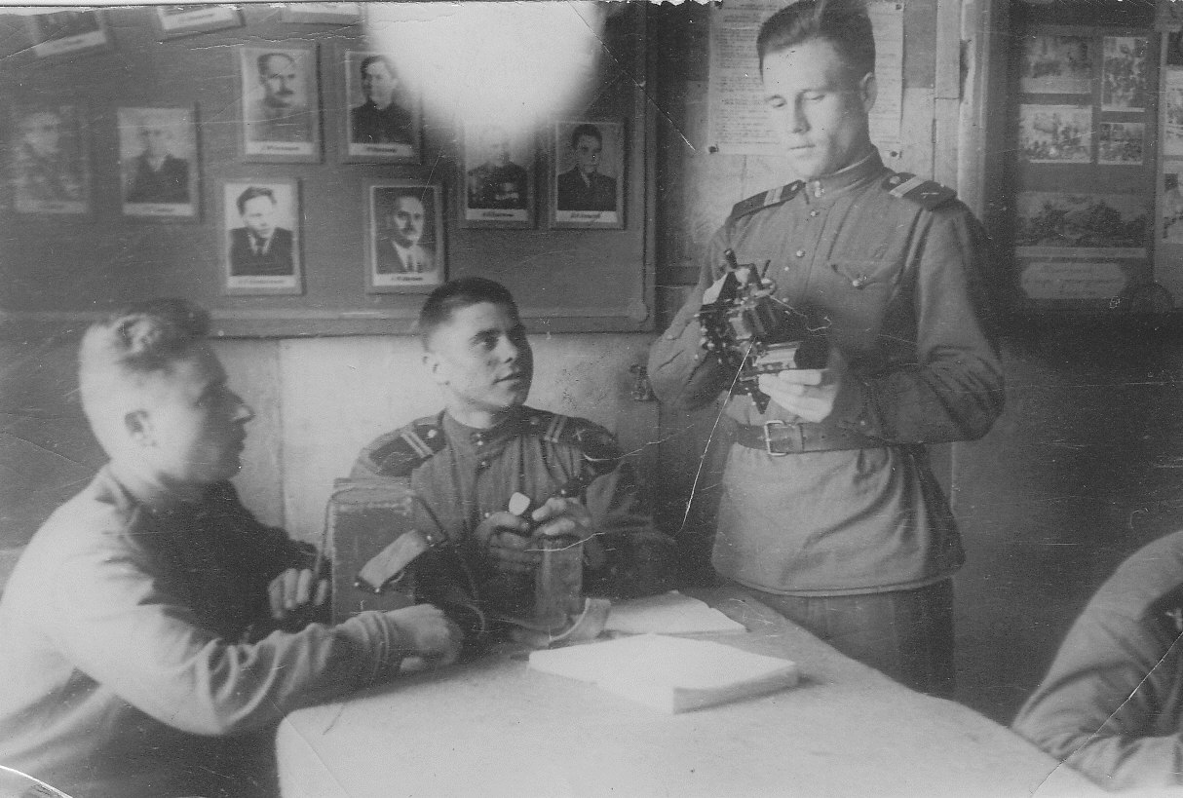
Иван Павлович
служил в качестве разведчика - связиста.
7.

Slide 6
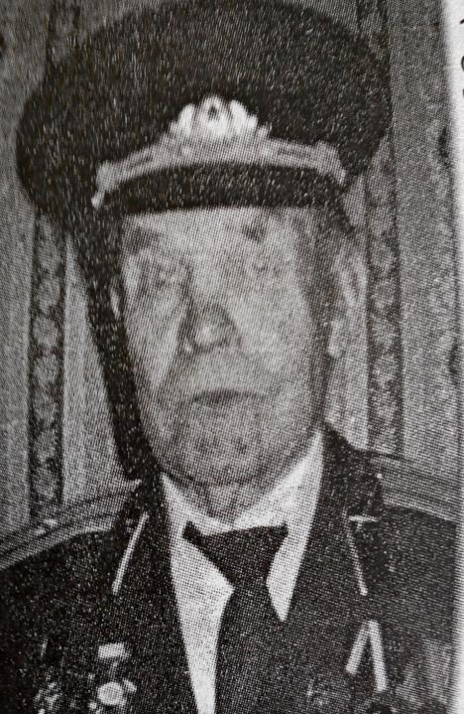
Михаил
Гурьевич Самчёлкин.
Западный фронт.
659 стрелковый полк,
155 стрелковая дивизия.
Лейтенант- минометчик.
8.

Slide 7
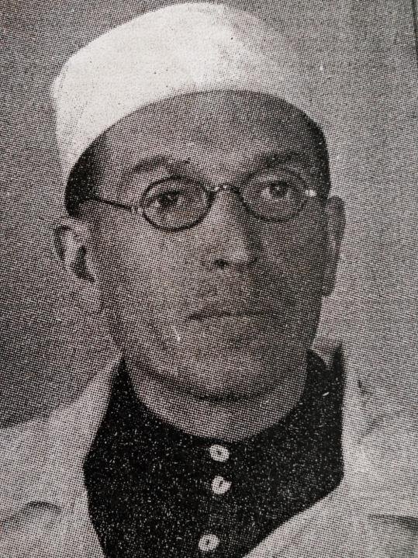
Афаринов Валериан Феофанович.
Ленинградский фронт.
1191 стрелковый полк, 356 стрелковая дивизия.
Связист.
9.

Slide 8
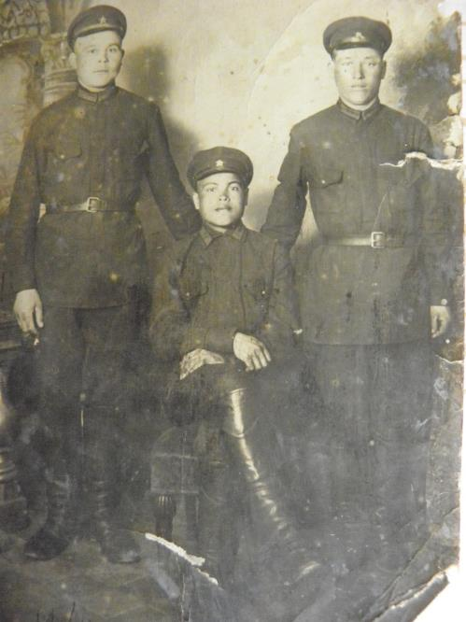
Аксёнов Дмитрий Терентьевич.
Ленинградский фронт.
3 Стрелковая рота.
10.

Slide 9
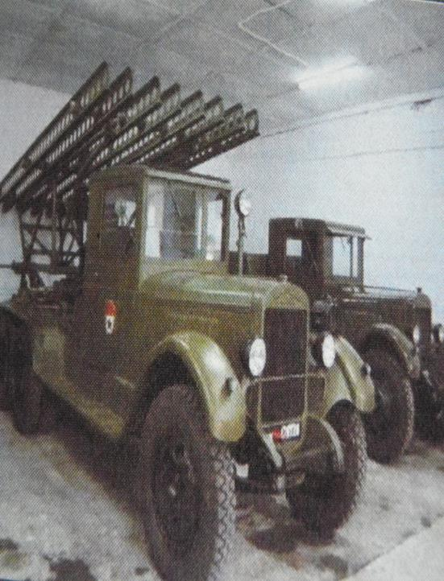
С июля 1941 года до конца войны Аксёнов Дмитрий Терентьевич служил на легендарной боевой машине « Катюша».
12.

Slide 10
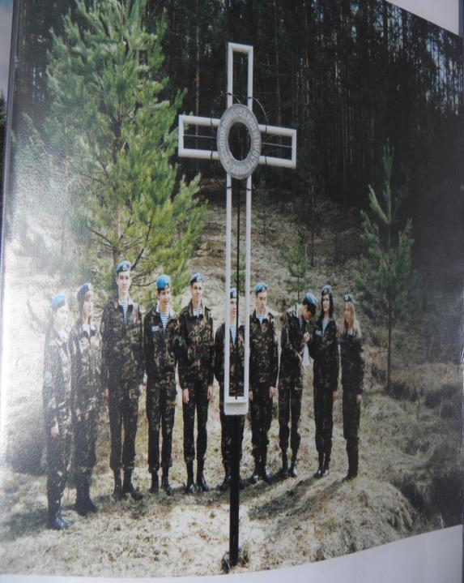
Заволжье. 2008 г.
Памятный крест на месте захоронений немецких узников.
В 1944 году в Заволжье на торфяные работы были направлены около ста немецких юношей и девушек. Многие из них погибли от тяжёлого труда и болезней.
14.

Slide 11
Наше личное отношение к героям войны проникнуто восхищением и пониманием того, что война является самым худшим вариантом решения каких-либо политических конфликтов и противоречий в России, на Украине и в любой точке мира.
17.

